Slide 1

Gestiona la interoperabilidad
entre Administraciones Públicas
XIV Jornada sobre
la Sociedad de la Información en
la Administración Local Almeriense
2016 Cuevas del Almanzora

Slide 2


¿QUÉ ES LA INTEROPERABILIDAD?
Es la capacidad de los sistemas de información de compartir datos y posibilitar el intercambio de información y conocimiento entre ellos.
En España el ENI (Esquema Nacional de Interoperabilidad) establece los criterios, recomendaciones, elementos comunes, lenguaje y requisitos para que la interoperabilidad entre AA.PP. se realice desde una perspectiva integral y coordinada.
XIV JORNADA ADMÓN ALMERIENSE

Slide 3


¿PARA QUÉ SIRVE LA INTEROPERABILIDAD?
La cooperación entre las AA.PP. es esencial para garantizar a los ciudadanos su derecho a relacionarse con ellas por medios electrónicos.
La Administración Electrónica permite a las AA.PP. ofrecer a los ciudadanos y las empresas un servicio eficiente propio de administraciones inteligentes.
Ejemplo:
SVD (Servicio de Verificación de Documentos)
XIV JORNADA ADMÓN ALMERIENSE
Notes:
Plataforma que permite verificar los documentos de un ciudadano que hayan sido elaborados por otra administración. El ciudadano no tendrá que aportar documentos acreditativos por ejemplo de identidad ni de residencia, en los trámites que inicie.

Slide 4

PLATAFORMA DE INTERMEDIACIÓN
Servicios
XIV JORNADA ADMÓN ALMERIENSE

Slide 6




¿CÓMO FUNCIONA?
Requiriente
Plataforma de Intermediación
Organismos cedentes
Validación de Firma
Control de Acceso
Registro de petición
Petición de datos
Datos de respuesta
Petición SCSPv3
Respuesta SCSPv3
XIV JORNADA ADMÓN ALMERIENSE

Slide 7

¿CÓMO ACCEDEMOS A LOS DATOS?
Recubrimiento SCSP_WS: Aplicación que ofrece un servicio web simplificado, delega funcionalidades comunes en las librerías SCSPv3
Librerías SCSPv3 JAVA y .NET Suite de Productos que complementan las librerías SCSP:
Cliente SCSPv3: Aplicación WEB Java que permite hacer consultar todos los datos ofrecidos a través de la Plataforma de Intermediación
XIV JORNADA ADMÓN ALMERIENSE
Notes:
1. Recubrimiento SCSP_WS: . Facilita la integración en otros entornos.
2. Librerías SCSPv3 JAVA y .NET: Implementan el protocolo SCSP para interoperar: Firma, Cifrado, Registro peticiones y Justificantes PDF de las TX de datos realizadas
3. Cliente SCSPv3

Slide 8

ESTADÍSTICAS DE INTERMEDIACIÓN
Número de Servicios: 60
Cedentes de Información: 26
Organismos Cesionarios: Más de 265
Transmisiones de datos de 2015: 53,60M Millones 2015
+44,3% respecto a 2014
Ahorro anual al ciudadano 2015 estimado:
272 Millones de € según Modelo Estándar de costes
XIV JORNADA ADMÓN ALMERIENSE

Slide 9




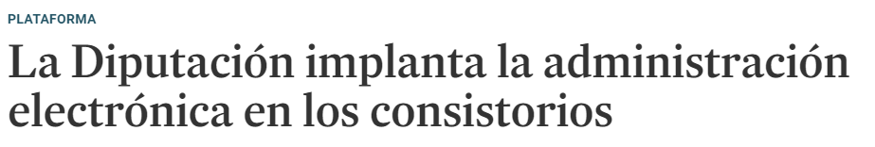
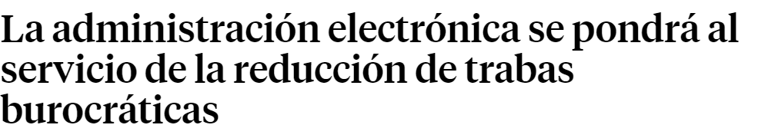


NOTICIAS SOBRE ADMIN. ELECTRÓNICA
XIV JORNADA ADMÓN ALMERIENSE

Slide 10
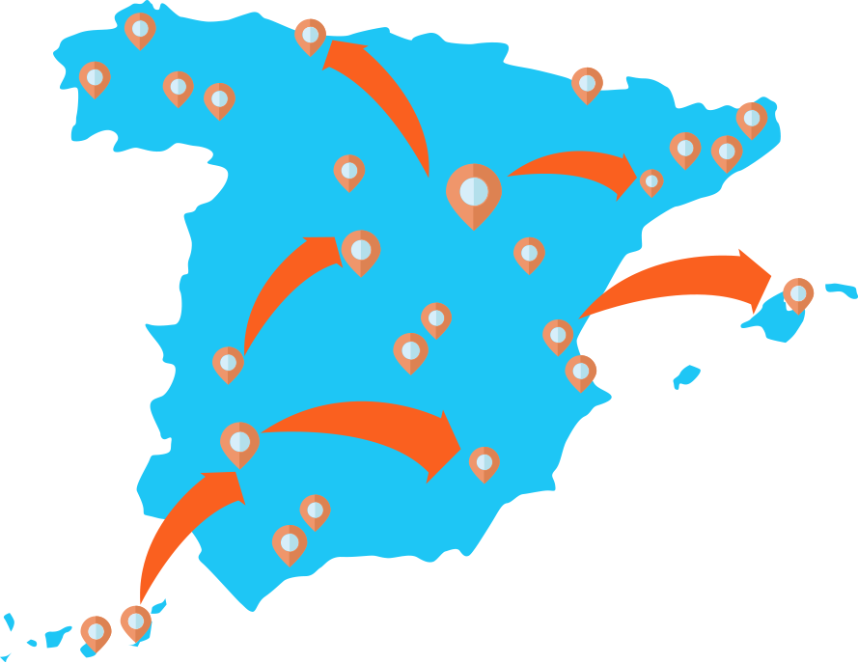
¿CUÁL ES LA REALIDAD?
Solo unos 400 municipios, de los más de 8000 que hay en España, están utilizando la Plataforma de Intermediación.
La gran mayoría no aprovecha todos los servicios. El que más, 36 servicios de más de 60 disponibles. El segundo, 28 servicios.
Cumplimiento de la ley muy bajo, peseala obligatoriedad de publicar la contratación en la Plataforma de Contratación del Sector Público.
XIV JORNADA ADMÓN ALMERIENSE
Notes:
Sobre el cumplimiento(DA 3ª de la Ley 20/2013, de 9 de diciembre, de garantía de la unidad de mercado).
http://transparencia.org.es/las-instituciones-publicas-incumplen-mayoritariamente-la-normativa-legal-sobre-contratos/

Slide 11

¿QUÉ BARRERAS EXISTEN?
Desconocimiento, muy poca ayuda, documentación dispersa.
Es muy transversal, afecta a muchos departamentos:
nadie quiere hacerse cargo.
Requerimientos legales, como firma de convenios o los procesos administrativos que requieren alta en servicios.
Las soluciones del ministerio requieren tiempo y conocimientos.
Cliente con instalación: instalación del servidor, configuración, etc.
Cliente web: Acceso mediante navegador con JAVA, obligatoriedad de certificado digital para todos los usuarios, ….
XIV JORNADA ADMÓN ALMERIENSE
Notes:
En Requerimientos legales > solicitud administrativa de alta en servicios, hay que indicar: Solicitud administrativa alta en servicios:
Identificación de necesidades
Justificación legal frente a organismos cedentes
Formularios farragosos, etc..

Slide 12
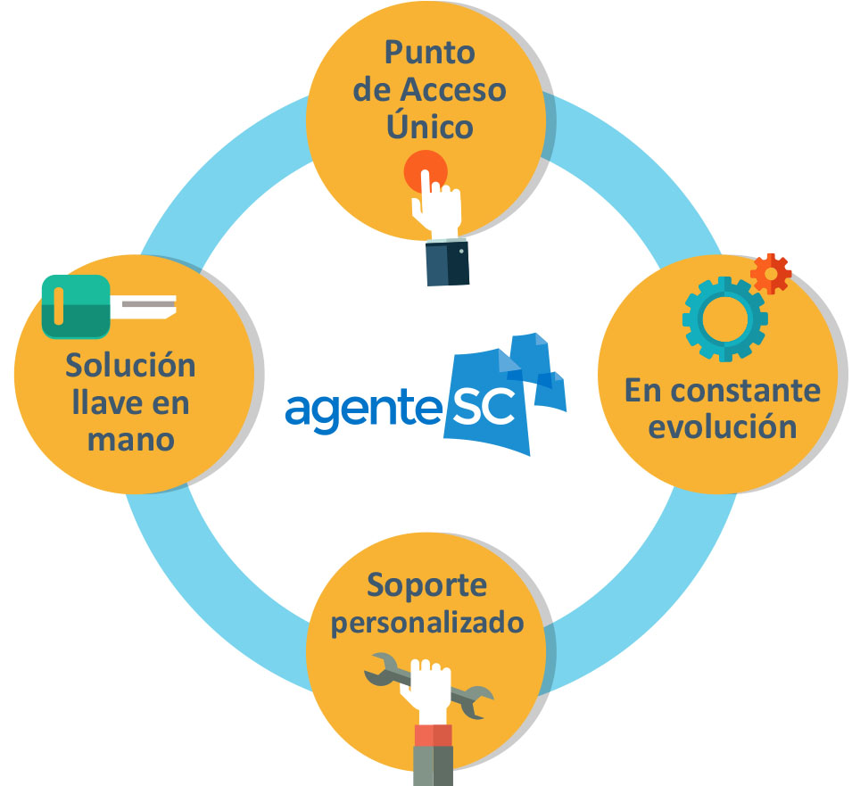
AGENTE SC SOLUCIONA ESTAS BARRERAS
Acceso a todos los servicios de interoperabilidad en un único punto: Fácil acceso a consultas, publicación o elaboración de informes
Solución llave en mano, pero abierta y extensible mediante API y SDK públicas: La experiencia de Ivnosys minimiza recursos técnicos y administrativos para la implantación y mantenimiento del sistema.
Siempre a la última: AGENTE SC se actualiza a medida que aparecen nuevos servicios de interoperabilidad.
Soporte personalizado: En todas las fases del proyecto: instalación, implantación, mantenimiento y alta de nuevos servicios.
XIV JORNADA ADMÓN ALMERIENSE
Notes:
1. Acceso a todos los servicios: Plataformas autonómicas
Intranet Agencia Tributaria
Publicación en T.E.U. del BOE
Comunicación de impagados recibos ATMV (DGT)
Plataforma de Contratación del Sector Público (PLACSP)
2. Solución llave en mano: La experiencia de Ivnosys Soluciones permite minimizar los recursos técnicos y administrativos que el ayuntamiento destina a la implantación y mantenimiento del sistema.
Sin necesidad de:
- La Red Sara llegue a los terminales de los usuarios.
- Certificados digitales de identificación personal.
Abierto y extensible:
API pública para integrar con otras aplicaciones mediante llamadas web services (Gestor de Expedientes, Sede electrónica…)
SDK público para desarrollar soluciones a medida para el ayuntamiento.

Slide 13

UNA HERRAMIENTA AVANZADA
CON UNA INTERFAZ SENCILLA
XIV JORNADA ADMÓN ALMERIENSE

Slide 15

RESULTADOS DE LA IMPLANTACIÓN
DE AGENTE SC
XIV JORNADA ADMÓN ALMERIENSE

Slide 17
¡MUCHAS GRACIAS!
www.agentesc.es
Ivnosys Soluciones
www.ivnosys.com
info@ivnosys.com

